Slide 1
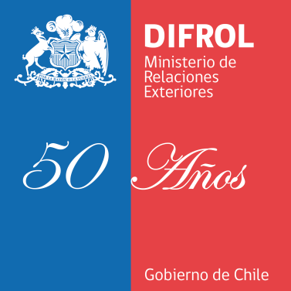
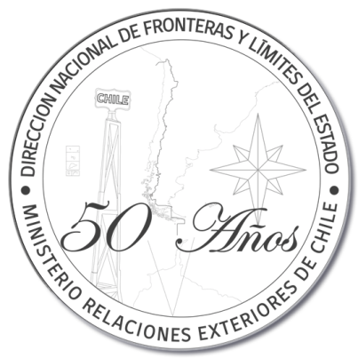
DIRECCIÓN NACIONAL DE FRONTERAS Y LÍMITES
EXPOSICION SOBRE EL JUICIO ARBITRAL DEL CANAL BEAGLE
Ximena Fuentes Torrijo
7 de diciembre de 2017
Ministerio de Relaciones Exteriores de Chile

Slide 2
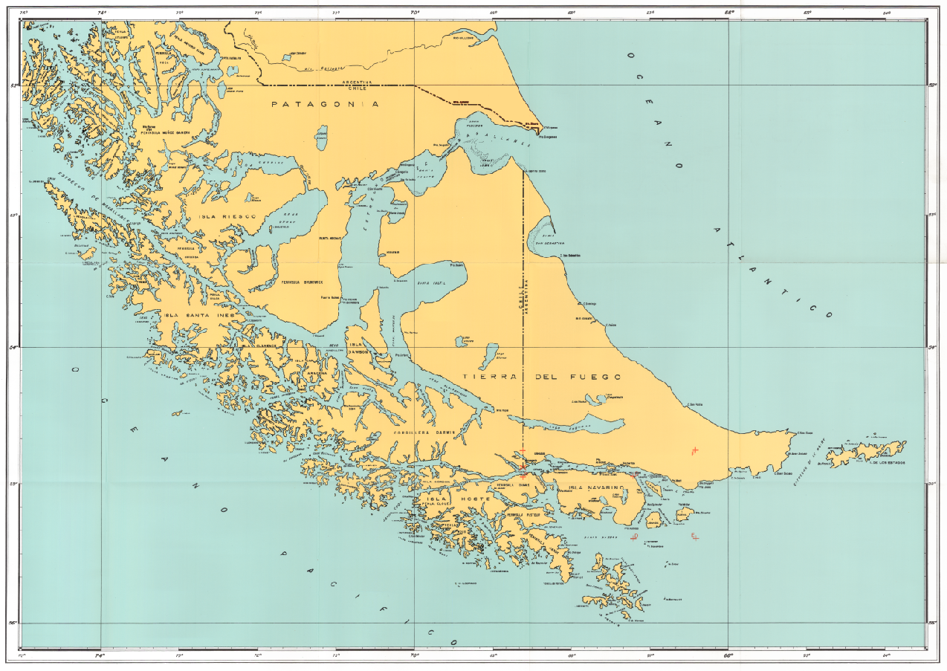

Slide 3
El 23 de julio de 1881 se suscribe en Buenos Aires el Tratado de Límites entre las Repúblicas de Argentina y Chile
El artículo 3° de este Tratado y que nos interesa para el presente caso dice:
En la Tierra del Fuego se trazará una línea que, partiendo del punto denominado Cabo del Espíritu Santo en la latitud cincuenta y dos grados cuarenta minutos, se prolongará hacia el Sur, coincidiendo con el meridiano occidental de Greenwich, sesenta y ocho grados treinta y cuatro minutos hasta tocar en el Canal Beagle. La Tierra del Fuego dividida de esta manera será chilena en la parte occidental y Argentina en la parte oriental. En cuanto a las islas, pertenecerán a la República Argentina la isla de los Estados, los islotes próximamente inmediatos a ésta y las demás islas que haya sobre el Atlántico al Oriente de la Tierra del Fuego y costas orientales de la Patagonia; y pertenecerán a Chile todas las islas al Sur del Canal Beagle hasta el Cabo de Hornos y las que haya al occidente de la Tierra del Fuego.

Slide 4
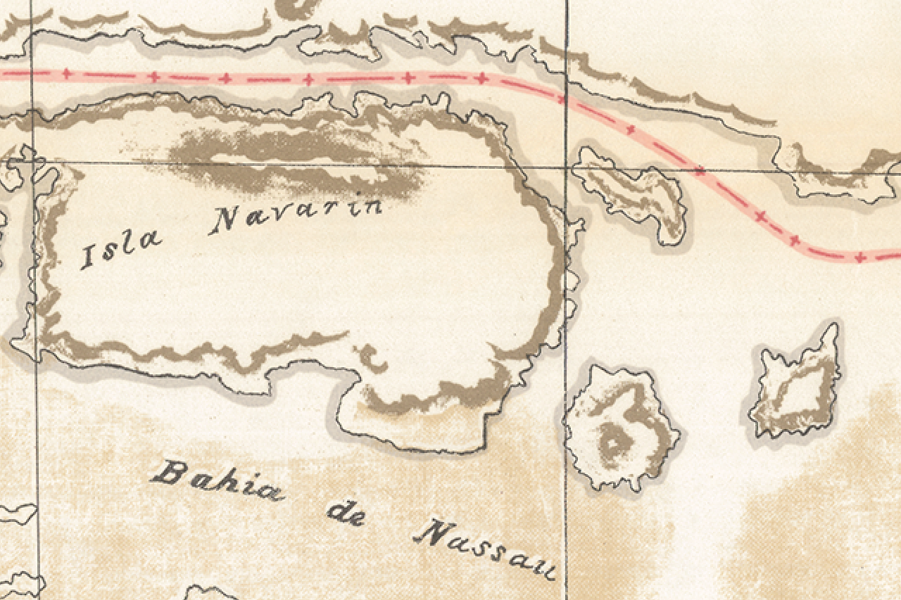
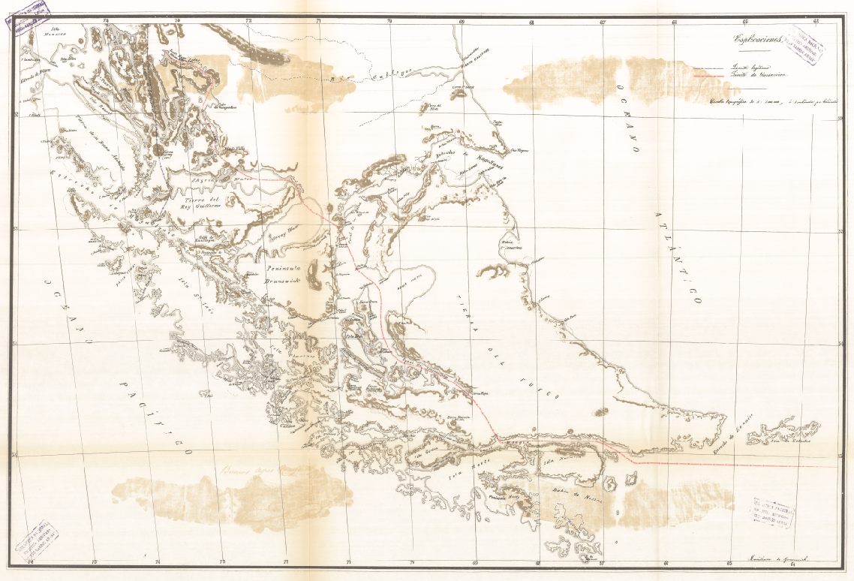
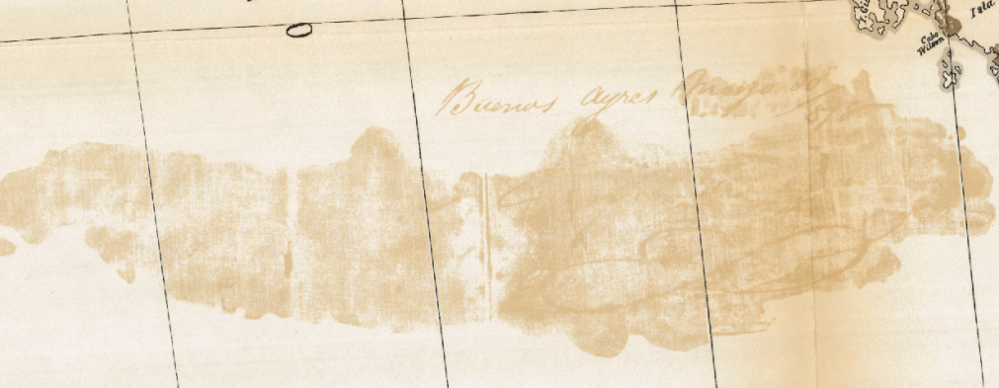
Mapa de Rufino de Elizalde Ministro de Relaciones Exteriores de Argentina, previo al Tratado de 23 de julio de 1881

Slide 5
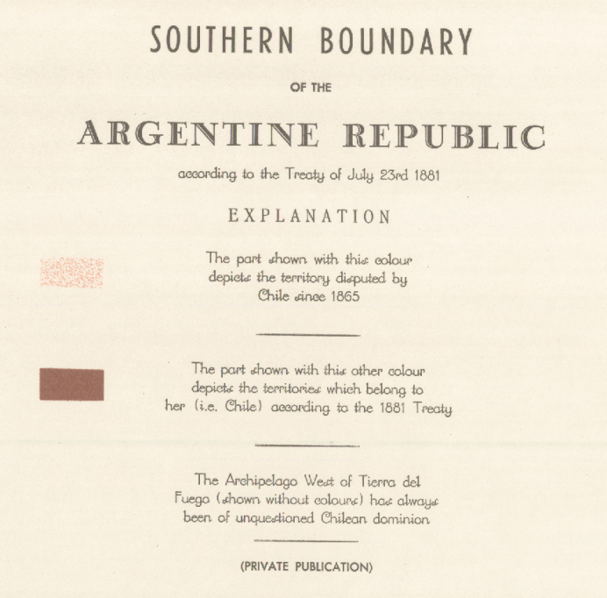
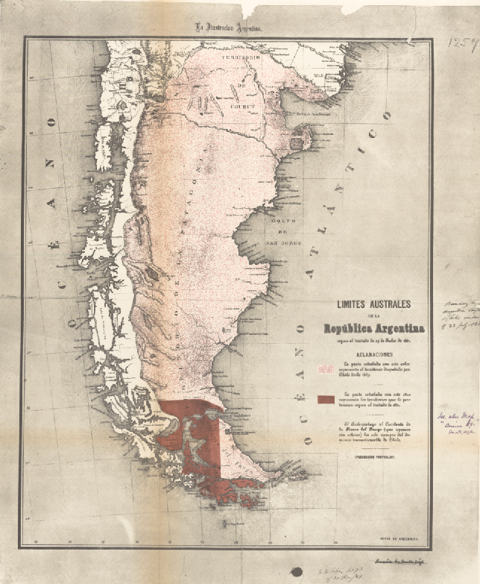
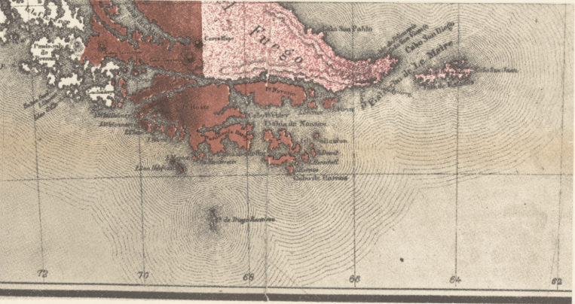
Límites Australes de Argentina según el Tratado de Límites de 23 de julio de 1881

Slide 6
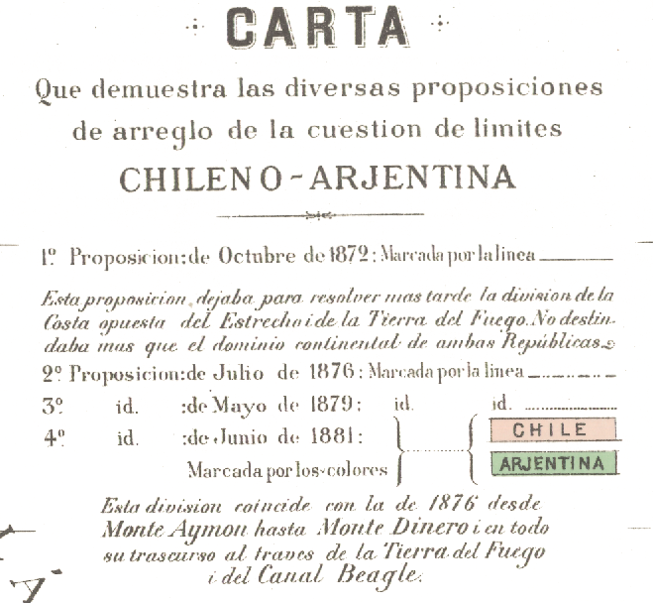
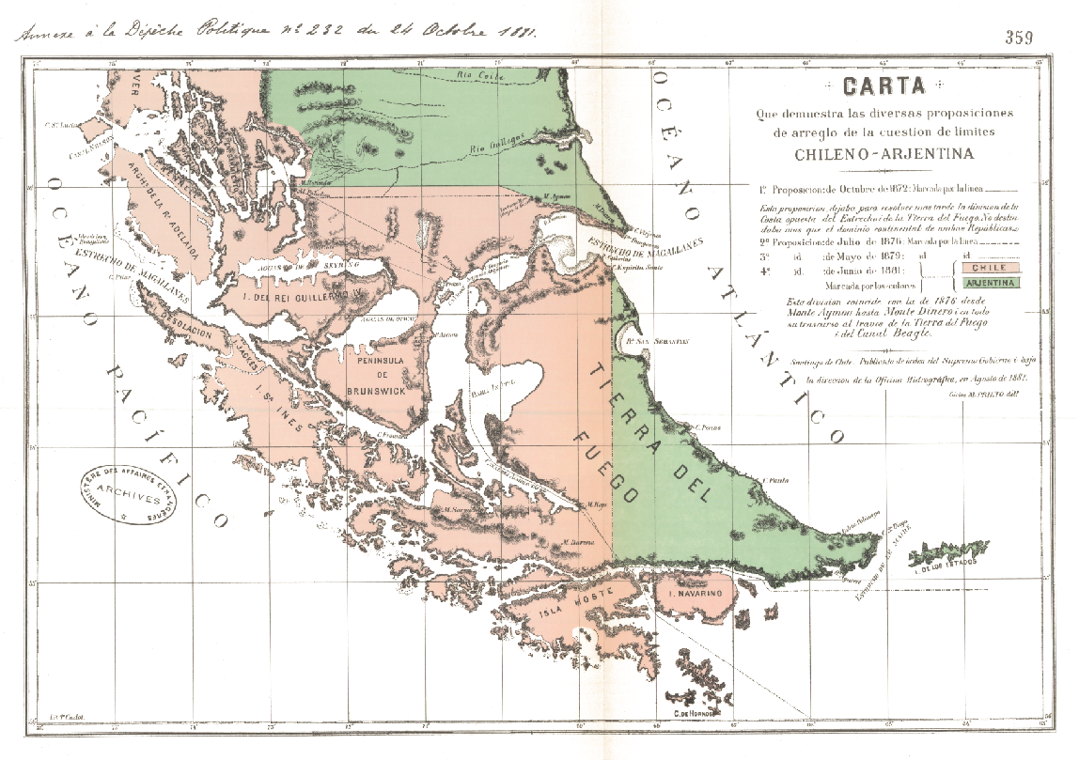
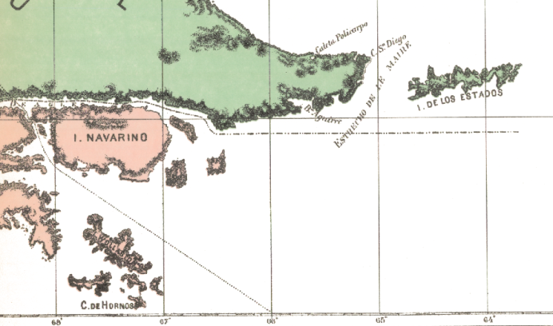
Mapa de la Oficina Hidrográfica de Chile 1881

Slide 7
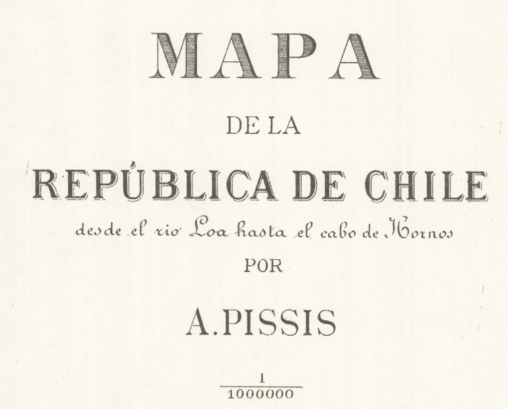
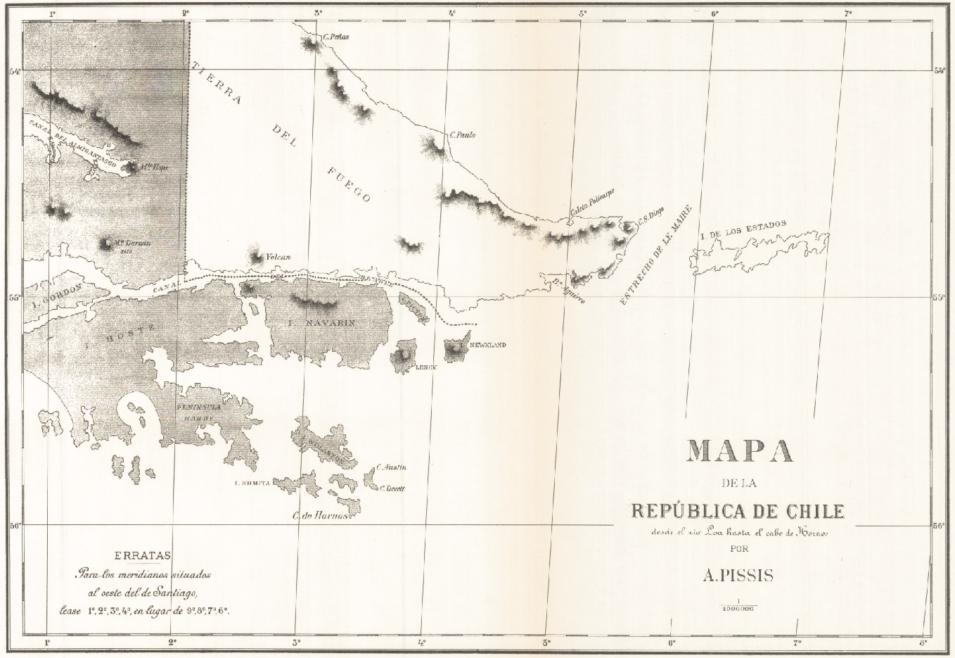
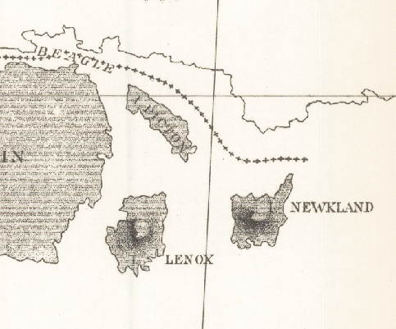
Mapa de Amado Pissis de Chile 1884

Slide 8
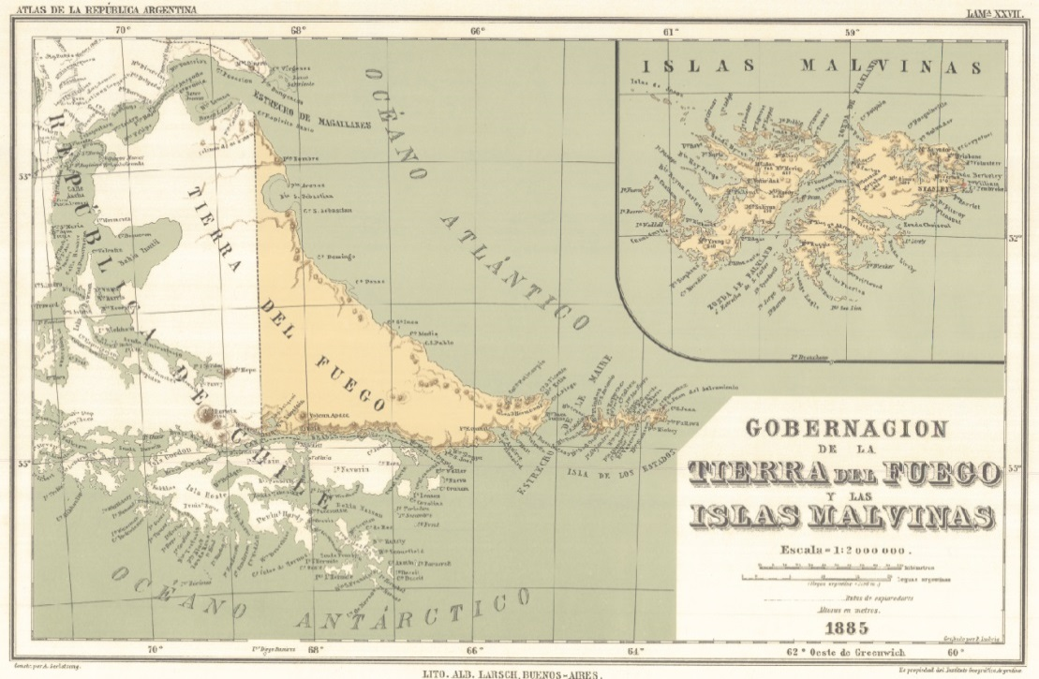
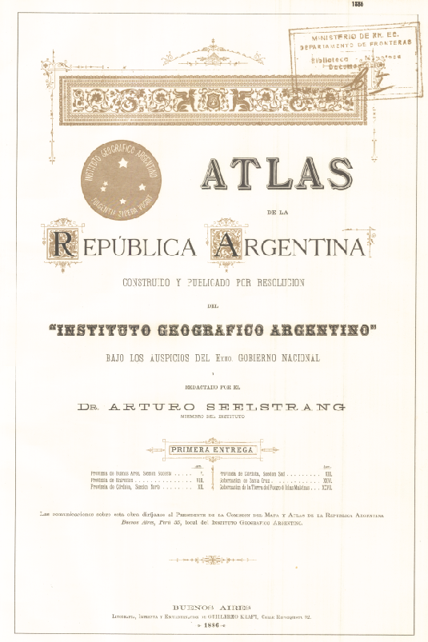
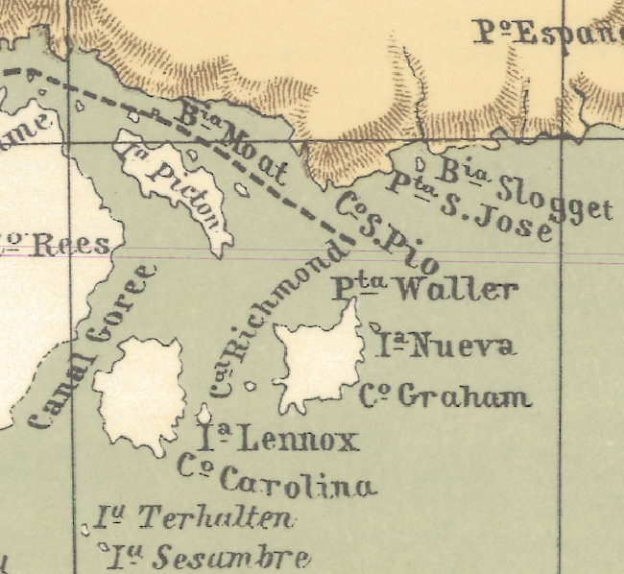
Mapa del Instituto Geográfico Militar Argentino 1886

Slide 9
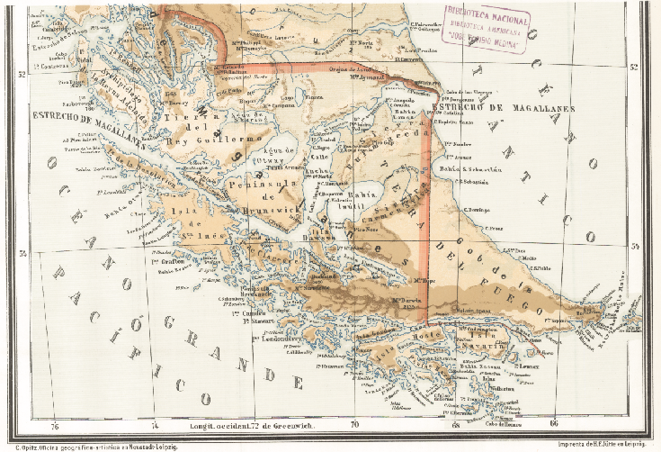
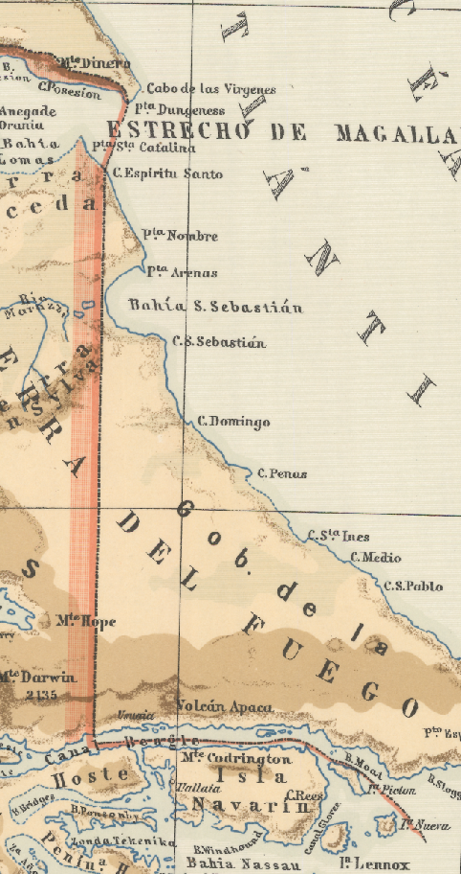
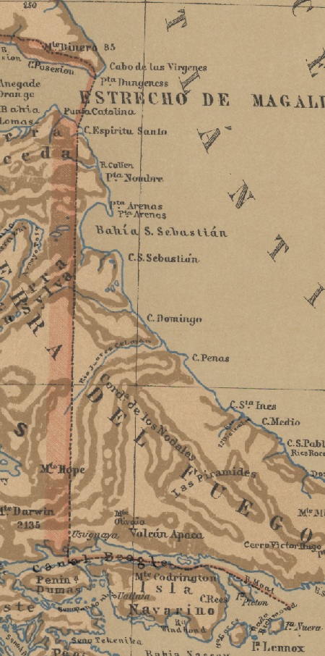
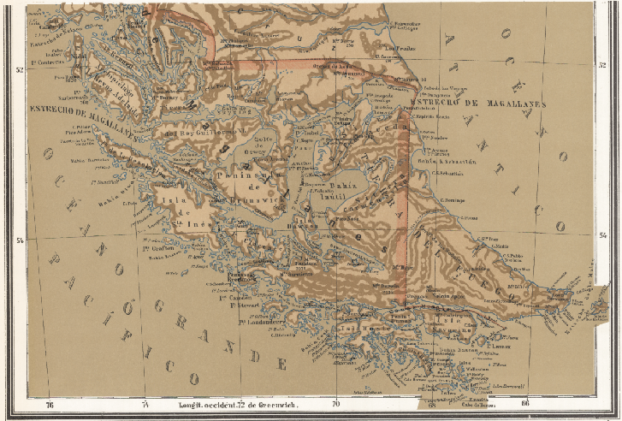
Mapa de Chile de Opitz y Polakowsky. 1888

Slide 10
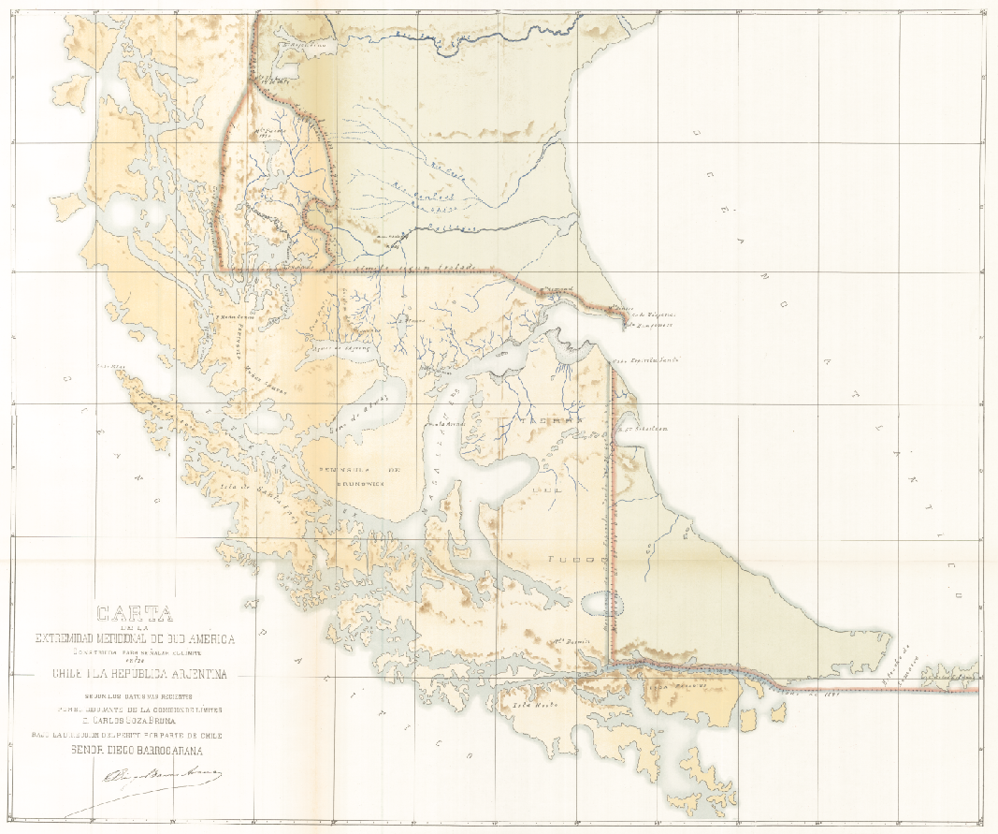
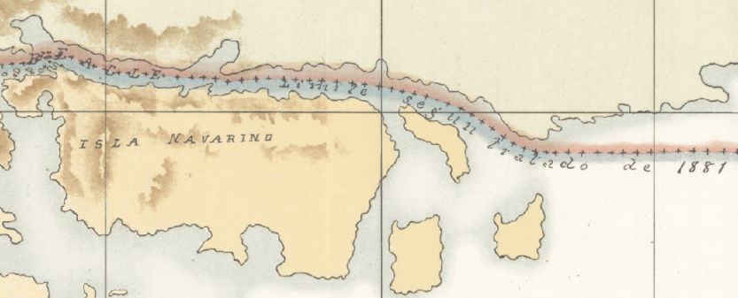
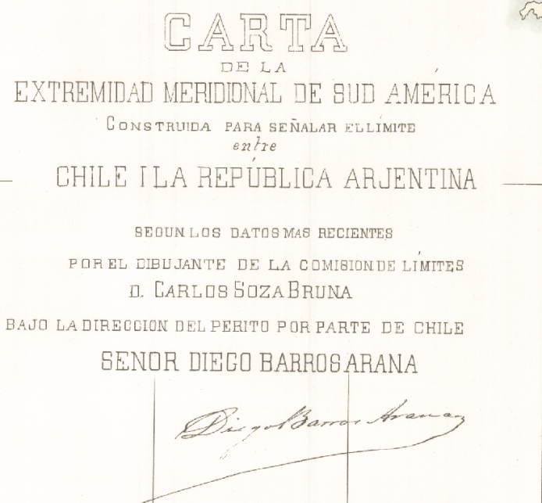
Mapa de Chile de Barros Arana de 1890

Slide 11
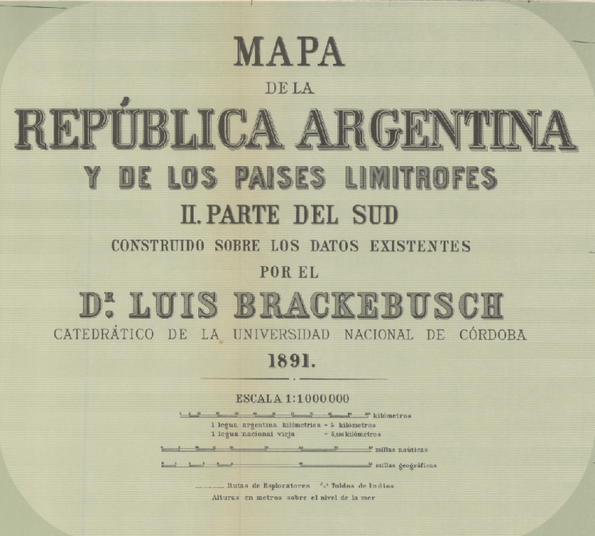
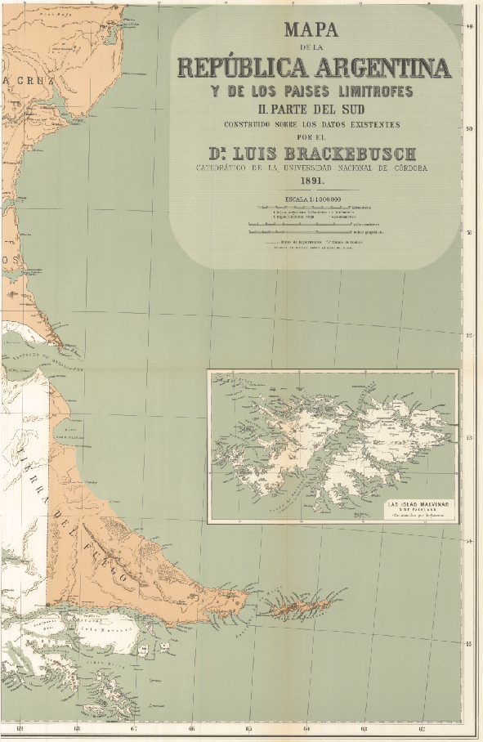
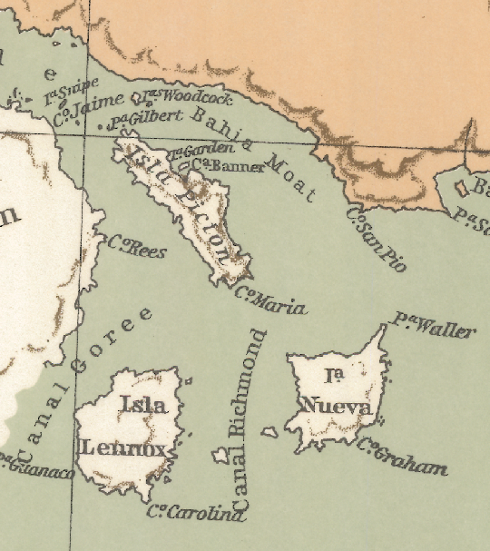
Mapa de la República Argentina y de los Países Limítrofes.1891 por el Dr. Luis Brackebusch
.

Slide 12
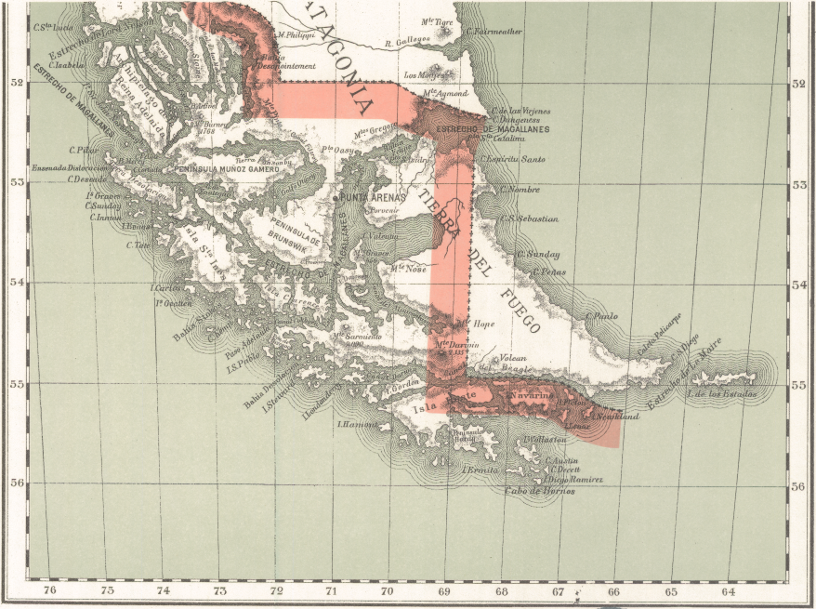
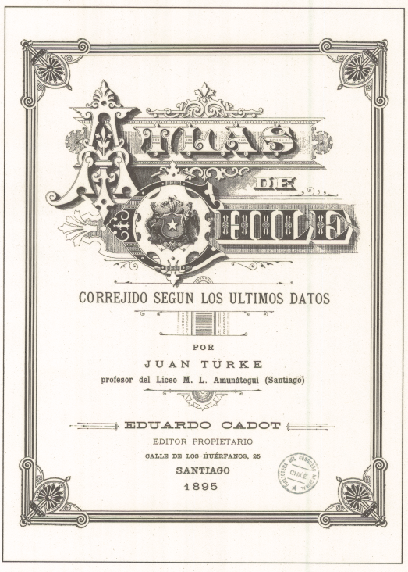
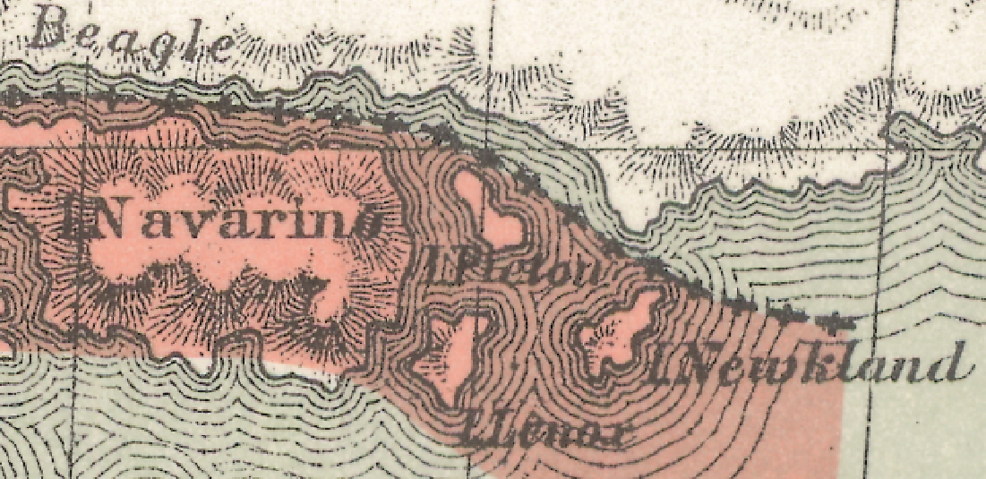
Mapa de Chile de Juan Turke. 1895

Slide 13
Al término de los Alegatos Orales el Presidente del Tribunal Arbitral Sir Gerald Fitz Maurice expresó lo siguiente:
La Corte permanecerá aquí para llegar a su decisión y ello requerirá tiempo. Los argumentos de ambas Partes son poderosos y no será fácil elegir entre ellos. La Corte se desempeñará con plena conciencia, teniendo en mente la gran importancia que el resultado tendrá para ambas Partes.
Pero aquí y en conclusión, permítaseme decir lo que sigue: constituye uno de los aspectos más sombríos de los litigios – y la Corte lo sabe perfectamente – que una decisión que se emita conforme a derecho debe, en principio, desilusionar a una u otra de las Partes, a menos que las circunstancias sean excepcionalísimas. Este es un riesgo que ellas asumen anticipadamente, junto con la obligación, ante el honor y el derecho, de aceptar el resultado, cualquiera que éste sea.

Slide 14
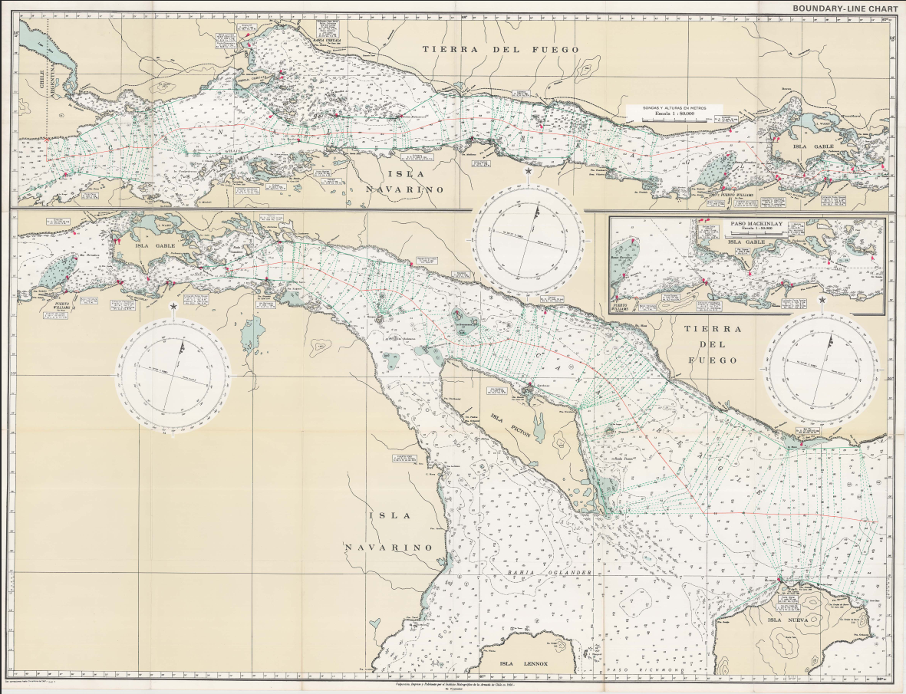
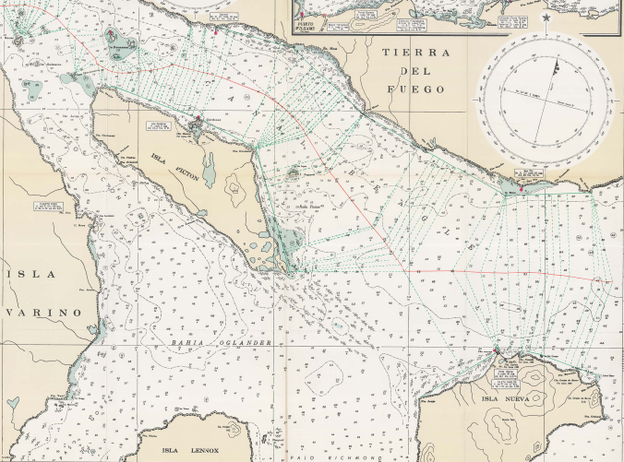

Slide 15
El valor de los mapas según el Laudo de 1977
1) Un mapa por sí solo no puede derogar un tratado.
2) Los mapas pueden servir para interpretar lo que dice un tratado:
a) un mapa anterior a un tratado puede arrojar luz sobre las circunstancias de suscripción del tratado.
b) un mapa posterior a un tratado puede arrojar luz sobre la intención de las partes
3) La distinción entre mapas privados y mapas oficiales no es tan relevante.
4) Los mapas que emanan de la propia parte que los presenta tienen valor en cuanto pueden mostrar un convencimiento y una consistente conducta.
5) Los mapas que emanan de la parte contraria reforzando la posición de la otra parte tienen gran valor.

Slide 16
Los mapas que emanas de terceras partes tienen valor porque los terceros son neutrales de las propias partes. Tienen gran valor cuando es claro que los terceros han actuado en forma independiente.
El valor de un mapa puede variar de acuerdo a la fecha de confección. Los mapas contemporáneos con el tratado que se trata de interpretar tienen más valor que los mapas recientes.

